Slide 1
39. Generalversammlung
Mittwoch, den 19.5.21, 20.00 Uhr
Hirschensaal Egg
Statuarischer Teil:
1) Begrüssung
2) Wahl der Stimmenzähler
3) Protokoll der GV 2020
4) Jahresbericht
5) Jahresrechnung, Revisorenbericht, Mitgliederbeiträge
6) Wahl des Vorstandes, Revisoren, Präsident
7) Infos
8) Verschiedenes, Amphibien
Vortrag
«Über das Leben der Fledermäuse» von Katja Schönbächler,
Tierärztin der Stiftung Fledermausschutz

Slide 2
Vereinsrechnung 2020
Einnahmen
 | Rechnung 2019 | Budget 2020 | Rechnung 2020 eff.
Mitgliederbeiträge | 4565 | 4500 | 4560
Spenden | 2290 | 1500 | 1850
div. Einnahmen / Entschädigungen | 1454.70 | 1300 | 2471
ornith. Grundkurs | - | - | -
Gemeindebeitrag | 2’500 | 2’500 | 2’500
Total | 10’810 | 9’800 | 11’381

Slide 3
Einnahmen
 | Rechnung 2019 | Budget 2020 | Rechnung 2020 eff.
Mitgliederbeiträge | 4565 | 4500 | 4560
Spenden | 2290 | 1500 | 1850
div. Einnahmen / Entschädigungen | 1454.70 | 1300 | 2471
ornith. Grundkurs | - | - | -
Gemeindebeitrag | 2’500 | 2’500 | 2’500
Total | 10’810 | 9’800 | 11’381
Ausgaben
Verbandsbeiträge (ZVS etc.) | 3428.70 | 4300 | 4463
Vereinsanlässe (GV, Märt etc.) | 2420.90 | 2500 | 647
Naturschutz / Biotop-Pflege | 2161.05 | 1800 | 4150
Vereinsadministration | 2357.45 | 1300 | 2247
ornith. Grundkurs | - | - | -
Gewinn / Verlust | 441.60 | -100 | -126
Total | 10’810 | 9’800 | 11381
Vermögen NHVE
Konto PostFinance | 15430.90 |  | 15’304.75

Slide 4
Budget 2021
NHVE
Einnahmen | Rechnung 2020 |  |  | Budget 2021
Mitgliederbeiträge | 4560 |  |  | 4500
Spenden | 1850 |  |  | 1500
div. Einnahmen / Entschädigungen | 2471 |  |  | 2000
ornith. Grundkurs | - |  |  | -
Gemeindebeitrag | 2’500 |  |  | 2’500
Total | 11’381 |  |  | 10’500
Ausgaben
Verbandsbeiträge (ZVS etc.) |  | 4463 |  |  | 4500
Vereinsanlässe (GV, Märt etc.) |  | 647 |  |  | 1000
Naturschutz / Biotop-Pflege |  | 4150 |  |  | 3000
Vereinsadministration |  | 2247 |  |  | 2250
ornith. Grundkurs |  | - |  |  | -
Gewinn / Verlust |  | -126 |  |  | -250
Total |  | 11’381 |  |  | 10’500
Vermögen NHV Egg
Konto PostFinance | 15’304 |  |  | 15’304

Slide 5
Mitgliederbestand
 | Familien | Einzelmitglieder | Total | Veränderung
Mitgliederbestand 2020 | 89 | 58 | 147 | 0
Mitgliederbestand 2019 | 89 | 58 | 147 | +4
Mitgliederbestand 2018 | 88 | 55 | 143 | +5
Mitgliederbestand 2017 | 89 | 49 | 138 | -3
Mitgliederbestand 2016 | 88 | 53 | 141

Slide 6
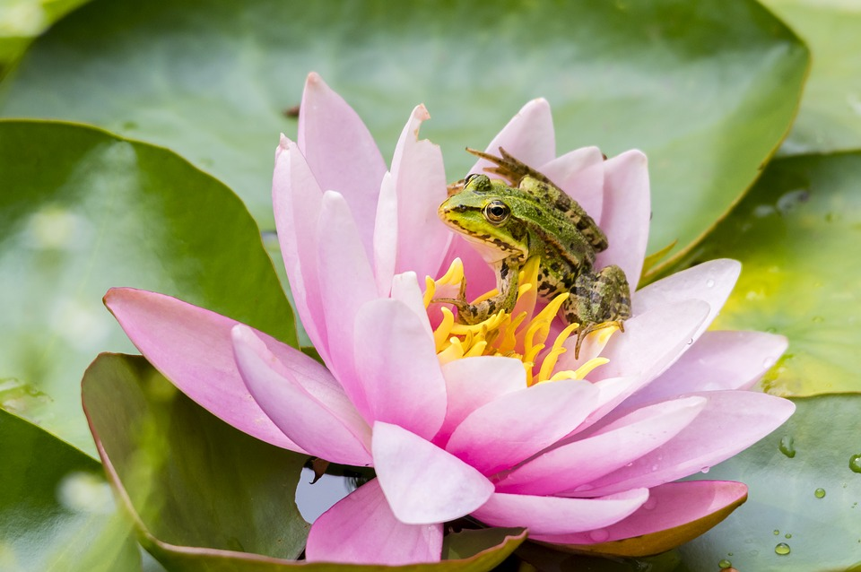
Titellayout
Frösche und Kröten
in Egg
Untertitel

Slide 7
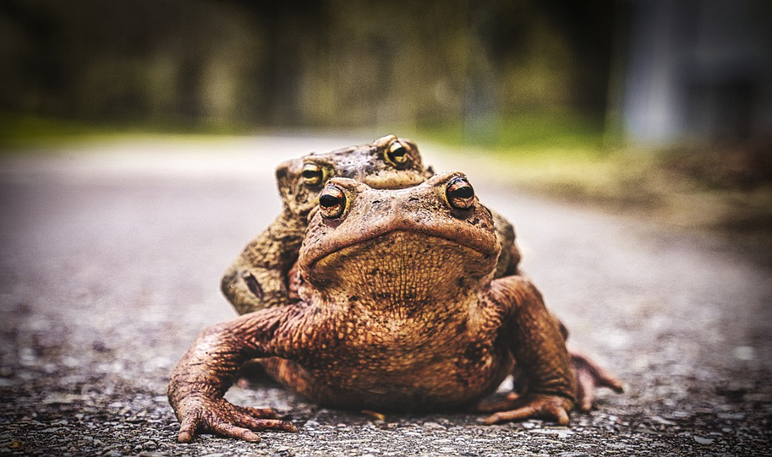
Klasse | Gruppe A | Gruppe B
Klasse 1 | 82 | 95
Klasse 2 | 76 | 88
Klasse 3 | 84 | 90

Slide 8
Vergleich der letzten 4 Jahre
Jahr | Erdkröten | Frösche | Gesamtzahl Frösche und Kröten | Anteil Kröten | Anteil Frösche | Bergmolch
Untere | Halden
2018 | 221 | 100 | 321 | 69% | 31%
2019 | 296 | 183 | 479 | 62% | 38%
2020 | 196 | 79 | 275 | 71% | 29%
2021 | 141 | 253 | 394 | 36% | 64% | 11
Tüftal
2018 | 301 | 39 | 340 | 89% | 11% | 62
2019 | 330 | 42 | 372 | 89% | 11% | 223
2020 | 256 | 34 | 290 | 88% | 12% | 58
2021 | 137 | 36 | 173 | 79% | 21% | 96

Slide 9
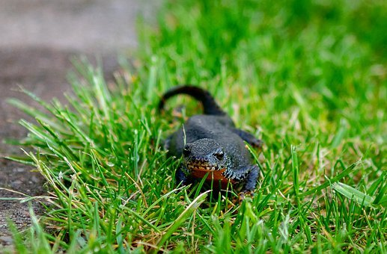
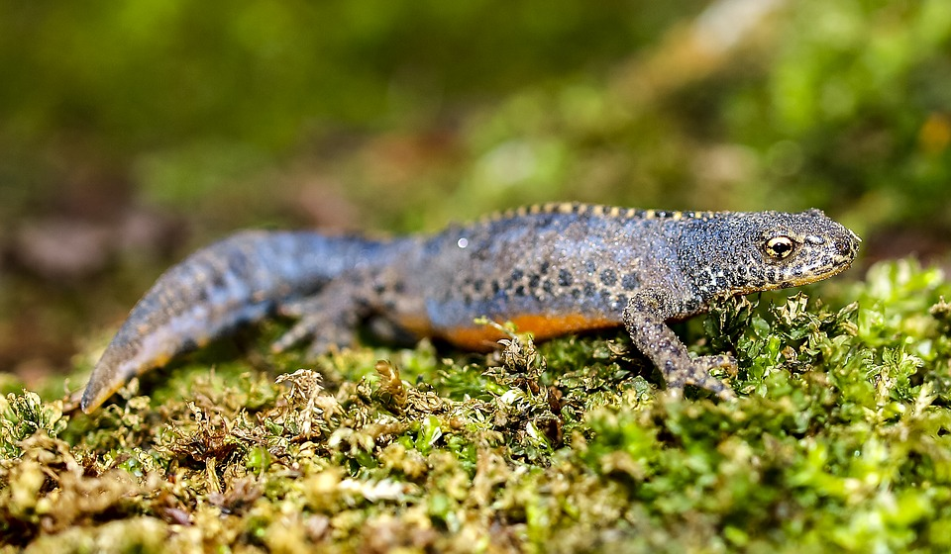

Slide 10
